Slide 1
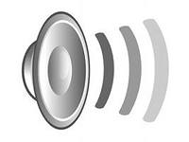
Цікаві факти про звук

Slide 2
Чому ми сприймаємо свій голос в записі інакше, ніж коли говоримо?
Свій голос в записі здається нам зовсім іншим, чим в той час, коли ми говоримо. Річ у тому, що у вухо — частину внутрішнього вуха, відповідального за звукове сприйняття, — звук може потрапляти двома шляхами. Зовнішня дорога — через слуховий канал, барабанну перетинку і середнє вухо, а внутрішній — безпосередньо через тканини голови, які підсилюють низькі частоти голосу.
Таким чином, у момент говоріння ми сприймаємо свій голос як комбінацію зовнішнього і внутрішнього звуку, а під час прослухування запису задіяний лише зовнішній канал. До речі, в окремих випадках із-за пороку внутрішнього вуха його чутливість настільки підвищена, що людина постійно чує звук свого дихання і навіть звук обертання очних яблук.

Slide 3
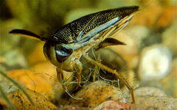
Які тварини є рекордсменами по гучності видаються звуків щодо розміру свого тіла ?
Водяні клопи Micronecta scholtzi , що мешкають у водоймах Європи , видають виключно гучні звуки до 99,2 дБ , що порівнянно з гуркотом поїзда. Ці клопи є рекордсменами в тваринному світі за співвідношенням гучності і розмірів тіла. Примітно ще й те , яким чином видаються ці звуки - це робить самець для залучення самки , проводячи своїм статевим органом по черевця . У звичайних природних умовах людина не може чути звуки цих клопів , тому що 99 % гучності втрачаються при переході з води в повітря.

Slide 4
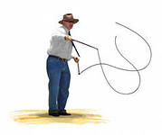
Який винахід людини першим подолав звуковий бар'єр?
Характерне клацання після помаху батогом обумовлений тим, що його кінчик рухається з надзвуковою швидкістю. Аналогічний ефект відбувається, коли зі швидкістю більше швидкості звуку летить літак: від створеної ним ударної хвилі спостерігач може почути гучний звук, схожий на вибух. Однак саме батіг можна визнати першим винаходом людини, подолав звуковий бар'єр.

Slide 5
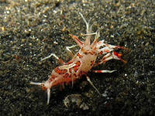
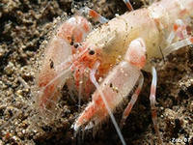
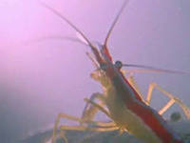
Які членистоногі можуть вбити рибу за допомогою звуку?
Стріляючі креветки мають спеціальні пристосування на клешнях, що дозволяють робити гучне клацання. Потужність звуку - 218 децибел - ставить їх в один ряд з ревучими китами. Креветки використовують цю здатність для полювання - звук такої сили дозволяє вбити невелику рибу, що знаходиться поруч.

Slide 6
Чому звична їжа в літаку має зовсім інший смак?
Багато пасажирів літаків смак звичної їжі сприймають зовсім по-іншому. Причиною цьому служить шум польоту. При високому рівні шуму їжа здається менш солоною і солодкою, але при цьому більш хрусткою.

Slide 7
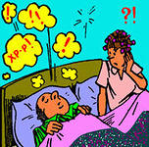
Чи знаєте ви, що…?
Гучние хропіння здатне досягти такого ж рівня звуку , що і відбійний молоток.
Листя на вітрі видають шум , що дорівнює 30 децибелам . Гучна мова - до 70 децибел , музичний оркестр створює шум в 80 децибел , а ось реактивний двигун здатний видати звук , що дорівнює від 120 до 140 децибел.
Рев , який виходить від тигра , можна з легкістю почути з відстані в три кілометри

Slide 8
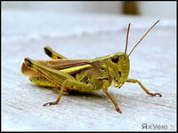
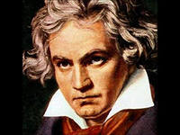
Якщо людина глуха , це ще не означає , що вона не чує. До того ж це не означає , що в людини не може бути « музичного слуху ». Наприклад , знаменитий композитор Бетховен був глухим. Він до рояля приставляв кінець тростини , а інший кінець затискав в зубах. Такий звук цілком здатний дійти до внутрішнього вуха , яке у композитора було абсолютно здоровим.
Коники видають звук за допомогою задніх ніг.

Slide 9
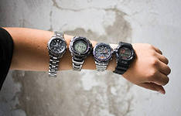
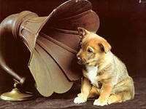
Якщо ви візьмете наручний годинник, які цокає , затисните його зубами і при цьому закриєте вуха, ви почуєте , наскільки сильніше і голосніше стане цокання годинника .
Ніагара ( водоспад ) виробляє такий шум , який можна порівняти з шумом фабричного цеху - 90 -100 децибел.
Граніт проводить через себе звук в десять разів краще , ніж це робить повітря .
У Книзі Рекордів Гіннеса зафіксований цікавий випадок: школярка 14 років , мешканка Шотландії , на змаганнях виявилася здатною перекричати злітаючий літак « Боїнг ».

Slide 10
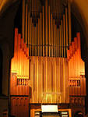
Вплив інфразвуку на людину дуже цікавий. Відомий такий випадок. Якось в театрі для п’єси про часи Середньовіччя замовили знаменитому фізику Р. Вуду (1868-1955) величезну органну трубу, близько 40 метрів завдовжки. Труба видає тим нижчий звук, чим вона довша. Така довга труба повинна була видати вже нечутний людським вухом звук.
Звукова хвиля в 40-метровій трубі відповідає частоті близько 8 Гц. Конфуз вийшов, коли спробували на виставі скористатися цією трубою. Інфразвук такої частоти хоча і не був чутним, але близько підійшов до так званого альфа-ритму людського мозку (5 – 7 Гц). Коливання такої частоти викликали у людей паніку. Глядачі розбіглися, хто куди! Такі частоти взагалі небезпечні для людини.

